Slide 1
Front-end kursas
Baltic Institute of Technology
36gr. 22.01.24
2022-02-09

Slide 2
Praėjusią paskaitą

Slide 3
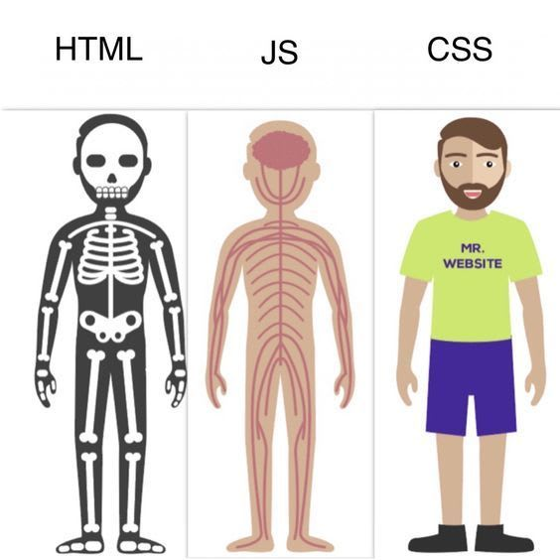
Bazinės front-end technologijos

Slide 4


label elementas
Tam, kad vartotojas žinotų, ką galima įvesti į konkrečią įvestį dažniausiai naudojamos aiškinamosios antraštės. Jos pateikiamos elementu label.
label elementas suteikia papildomą prieinamumą (accessibility).
Paspaudus ant formos elemento antraštės, sufokusuojamas pats elementas.

Slide 5

label naudojimo būdai
gali laikyti input elementą viduje
gali būti susiejamas su id atributu pažymėtu input elementu naudojant atributą for.
vienas input elementas gali būti paaiškintas keletu label elementų

Slide 6

button elementas
button yra skirtas nuskaityti vartotojo intensiją atlikti veiksmą. Vartotojas mygtuku pats gali pareikšti norą įvykdyti veiksmą pasirinktu metu.
Mygtukas:
būdamas formos viduje aktyvuoja formos pateikimą
ne formoje panaudojamas naudojant JavaScript (be papildomo kodo nedaro nieko)

Slide 7

form elementas
Tam, kad apjungti keletą vartotojo įvesčių ir jas bendrai pateikti serveriui - naudojamas form elementas.
action atributas nurodo, kur bus siunčiami formos duomenys (serverio adresas)
method atributu nurodoma kaip bus siunčiami duomenys (GET, POST).

Slide 8


Formos pateikimo metodai
form elementas, method atributas
GET - duomenys siunčiami naudojant nuorodos adresą HTTP GET metodu
URL ilgis limituojantis faktorius
negalima siųsti jautrių duomenų, kadangi nuoroda laisvai matoma tinklo sraute
POST - duomenys siunčiami naudojant HTTP POST užklausos turinį (request body). Naudojant HTTPS, siunčiami duomenys užšifruojami tranzite nuo serverio iki kliento (naršyklės).

Slide 9
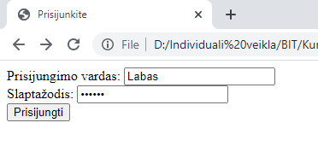
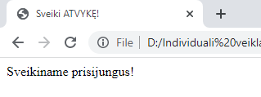
Trumpa užduotis (prisijungimo forma)
Sukurkite minimalią prisijungimo formą.
Panaudokite input tipą password.
Panaudokite formos pateikimo POST metodą.
Nukreipkite formą į atskirą puslapį form-result.html.

Slide 10


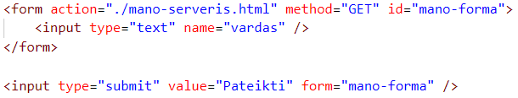
input type “submit”
vaizduojamas kaip įprastas mygtukas
esantis formoje elgiasi taip pat kaip button elementas - pateikia formą
mygtuką galima laikyti ir ne formos viduje (susiejant mygtuką atributu form su id pažymėta forma)

Slide 11
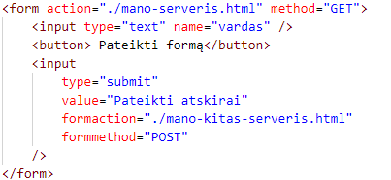
input type “submit”
naudojant formaction ir formmethod galima pateikti formą kitur, nei nustatyta pačioje formoje

Slide 12


input type “button”
vizualiai atrodo taip pat kaip button elementas ar input type “submit”
neturi button elementui ir input type “submit” būdingo funkcionalumo formose
funkcionalumas suteikiamas per JavaScript (pavienis nieko nedaro)

Slide 13
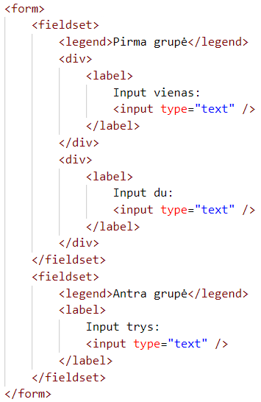
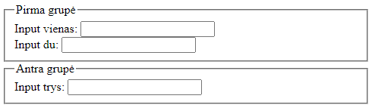
fieldset ir legend elementai
grupuoja formos elementus
viduje padėtas legend elementas suteikia grupei pavadinimą

Slide 14
Globalus style atributas (inline stiliai)
Vienas iš būdų, kaip pritaikyti HTML elementui stilius yra style atributas:
Stiliai aprašomi tokia forma:
<savybės pavadinimas>: <savybės reikšmė>;
background-color: cyan;
Pvz.: background-color, height, text-align - CSS savybės (properties)
cyan, 500px, center - CSS property value
Kiekvienas CSS property turi savo aibę galimų reikšmių bei reikšmių formatą.

Slide 15
Globalus style atributas (inline stiliai)
Style atribute skirtingos savybės rašoma viena prie kitos:
Šiuo atveju pritaikomos keturios savybės:
background-color su reikšme cyan
height su reikšme 500px
width su reikšme 500px
text-align su reikšme center
Daugiau CSS properties galima rasti čia: MDN, W3Schools.
Mokydamiesi CSS pereisime nemažą svarbiausių savybių dalį.

Slide 16

textarea elementas
Leidžia vartotojui įvesti ilgesnį nei vienos eilutės tekstą.
Vartotojas gali keisti šio elemento plotį ir aukštį patraukdamas apatinį dešinį kampą pėle.

Slide 17
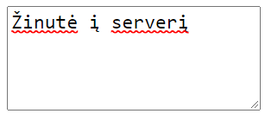
textarea elementas
Kaip ir input, duomenis perduodamus į serverį pažymi name atribute nurodytu pavadinimu:
Elementas HTML dokumente
Užpildome lauką
Pateikiame formą

Slide 18


textarea elementas
atributais rows (eilučių kiekis) ir cols (simbolių kiekis eilutėje) galime valdyti pradinį elemento dydį:

Slide 19

textarea elementas
Panašų efektą galime pasiekti nustatydami height ir width CSS savybes
arba

Slide 20
textarea elementas
Apriboti textarea plėtimosi galimybes galime naudodami CSS properties max-width ir max-height.

Slide 21



textarea elementas
CSS property resize nustato į kryptimi galima plėsti elementą
numatytoji reikšmė - resize: both;

Slide 22

textarea elementas
Kaip ir kitiems formos elementams, textarea galime pridėti placeholder atributą.

Slide 23
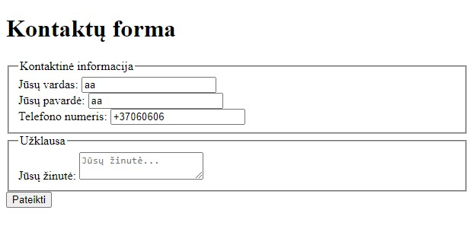
Iki šiol turėjote… Namų darbą 😜
Kontaktų forma - sąlyga.

Slide 24
Su kokiomis problemomis susidūrėte?

Slide 25
Praėjusios paskaitos feedback’as
Forma: https://docs.google.com/forms/d/1YguZCG6jRvAFXmho6V6GBjRs_xLh19Jk5pWmrwCuJ6U

Slide 26
Šios paskaitos tikslas
input type “number”
HTML formų validacija
required atributas
minlength, maxlength atributai
min, max atributai
pattern atributas (regular expression, playground)
Trumpa užduotis (Kontaktų forma - papildymas)
Technologijų žemėlapis

Slide 27
Šios paskaitos tikslas
Bendri formos elementų atributai (šaltinis)
value (pradinė reikšmė)
name (pavadinimas siunčiant į serverį)
placeholder (tekstas iki vartotojo turinio įvedimo)
autofocus
readonly
disabled
form
size (panašu į textarea cols)
autocomplete

Slide 28
Šios paskaitos tikslas
Kiti input elemento tipai (text based)
email
papildoma validacija, įvesties (dažniau mobiliuosiuose) adaptavimas
number
min, max, step atributai
papildomi naršyklės valdikliai
papildoma validacija, įvesties (dažniau mobiliuosiuose) adaptavimas
tel
validacija, įvesties adaptavimas
password
įvedamo teksto paslėpimas
papildomos indikacijos HTTPS nenaudojantiems puslapiams

Slide 29
Šios paskaitos tikslas
Kiti input elemento tipai (text based)
search
lauko išvalymo galimybė
url
papildomos įvesties galimybės, semantinė prasmė
hidden
paslepia informaciją nuo vartotojo akių (viską galima pamatyti per DevTools Inspect Element)
siunčia duomenis į serverį, kaip įprastas formos elementas

Slide 30
Šios paskaitos tikslas
Kiti input elemento tipai (skirti datoms ir laikui)
date
time
datetime-local
month
week
Kiti input elemento tipai
checkbox (taip / ne įvedimas)

Slide 31

input type “number”
input elementas, kuris saugo skaitines reikšmes.
Turi naršyklės suteikiamą papildoma funkcionalumą (valdymas rodyklėmis).
Gali būti taikomi bendri formų atributai value, placeholder.
Specifiniu step atributu galime keisti žingsnį, kuriuo didinamas / mažinamas skaičius:

Slide 32
input type “number”
input type “number”
specifiniu step atributu galime keisti žingsnį, kuriuo didinamas / mažinamas skaičius

Slide 33
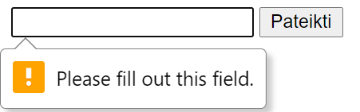
HTML formų validacija
Validacija - procesas, kurio metu patikrinamas duomenų teisingumas ir tinkamumas.
Informacija apie neteisingus duomenis pateikiama vartotojui.
Privalomo lauko validacijos pavyzdys:

Slide 34
HTML formų validacija
HTML validacija vykdoma taip:
taisyklės nustatomos atributais ant formos elementų (input, textarea, kitų…).
rodomo klaidos pranešimo kalba priklauso nuo naršyklės nustatymų
tam tikri validacijos atributai tinka tik tekstiniai įvesčiai (minlength, maxlength), kiti tik skaitinei įvesčiai (min, max).

Slide 35
HTML formų validacijos atributai
required - nurodo privalomą lauką

Slide 36
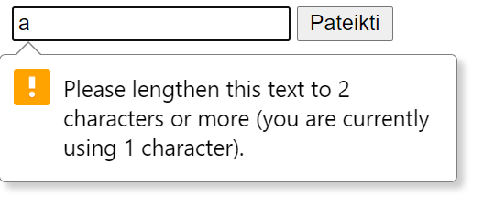
HTML formų validacijos atributai
minlength, maxlength - nurodo pateikto teksto ilgio ribojimus.

Slide 37
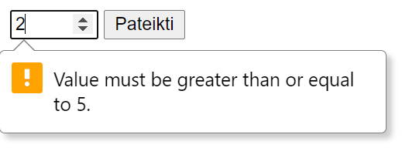
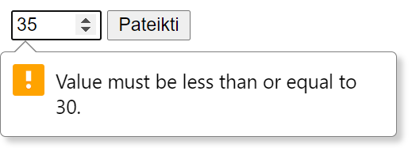
HTML formų validacijos atributai
min, max - nurodo pateiktos skaitinės reikšmės ribojimus.

Slide 38
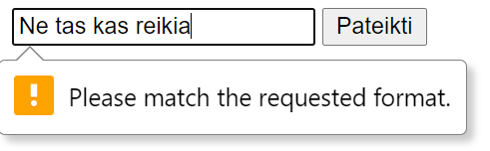
HTML formų validacijos atributai
pattern - nurodo šabloną, kurį turi atitikti turinys.
Šablonai aprašomi naudojant reguliaras išraiškas - Regular Expressions
Daugiau apie Regular Expressions: MDN, Regex101

Slide 39
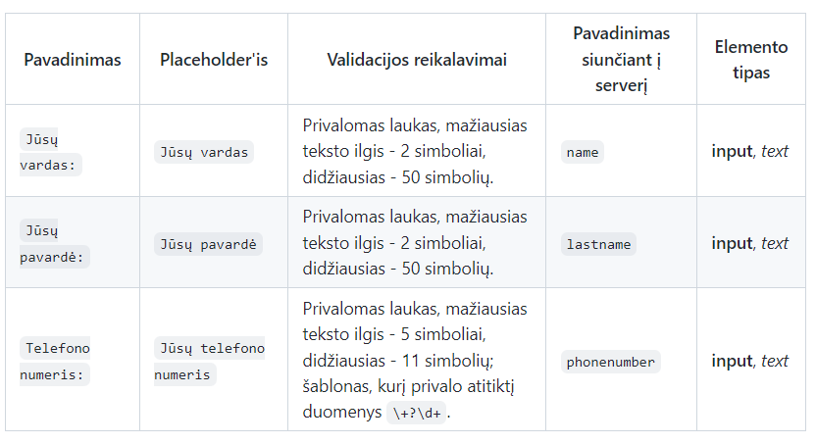
Trumpa užduotis (Kontaktų formos - papildymas)
Įgyvendinkite užduotyje pateiktas validacijos taisykles!

Slide 40
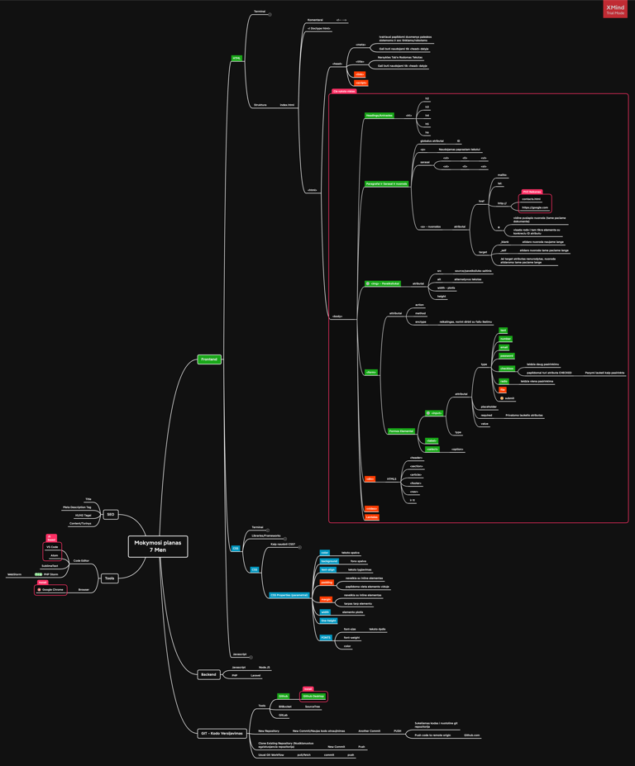
Technologijų žemėlapis

Slide 41
Kiek galingos yra WEB technologijos
Teams
VS Code
Word Online
Excel Online
Photopea

Slide 42


Bendri formos elementų atributai
value - nurodo elemento reikšmę

Slide 43

Bendri formos elementų atributai
name - nurodo kokiu pavadinimu reikšmė siunčiama į serverį
placeholder - nurodo turinį rodomą tol, kol vartotojas įveda reikšmę

Slide 44



Bendri formos elementų atributai
autofocus - sufokusuoja nurodytą lauką, kai užkraunamas puslapis
readonly - vaizduojamas turinys gali būti tik skaitomas - nėra reikšmės keitimo galimybės, dažnai naudojamas kartu su value atributu.

Slide 45


Bendri formos elementų atributai
disabled - laukas tampa išjungtas - nėra galimybės jo keisti, kitaip nei readonly - išskiriamas vizualinėmis priemonėmis.
size - nurodo lauko plotį simboliais (nurodytas kiekis nėra privalomas).

Slide 46
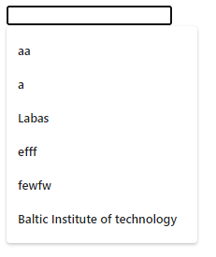
Bendri formos elementų atributai
autocomplete - leidžia išjungti naršyklės funkcionalumą pasiūlyti reikšmes konkrečiam laukui
atributą taip pat galima naudoti ir form elementui - išjungti visai formai.

Slide 47
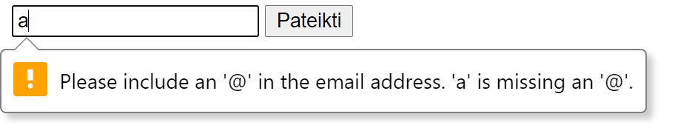
Kiti input elemento tipai (text based)
“text based” - elementai skirti teksto įvedimui, jų bazė yra input type=”text”
type=”email”
papildoma validacija, įvesties (dažniau mobiliuosiuose) adaptavimas

Slide 48
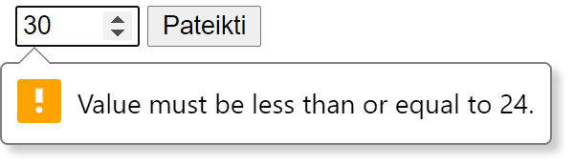
Kiti input elemento tipai (text based)
type=”number”
valiacijai naudojami min, max, atributai
papildomi naršyklės valdikliai - rodyklės (step nurodo, kokiu žingsniu keičiama reikšmė)
papildoma validacija - galima įvesti tik skaičių (ne raides)
mobiliuosiuose rodoma skaičių klaviatūra

Slide 49
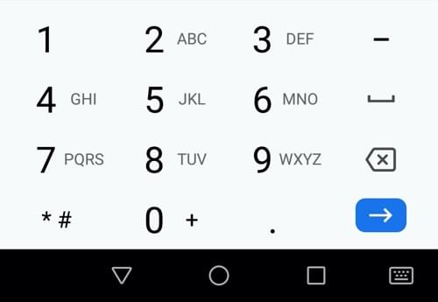

Kiti input elemento tipai (text based)
type=”tel”
dėl formatų įvairovės papildoma validacija nėra taikoma
mobiliuosiuose įvestis adaptuojama skaičių klaviatūra

Slide 50


Kiti input elemento tipai (text based)
type=”password”
slepia vartotojo įvestą turinį nuo tų, kas žvelgia per petį…
HTTPS nenaudojamuose puslapiuose rodoma papildoma indikacija.
type=”search”
leidžia paprastai ištrinti paieškos frazę

Slide 51
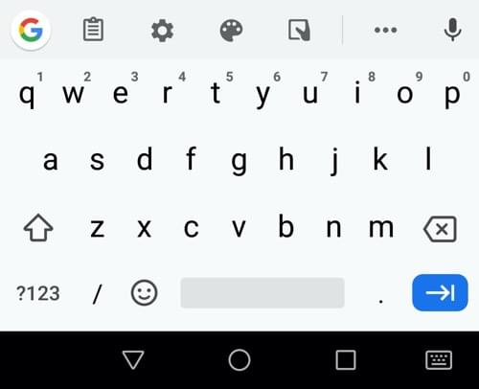
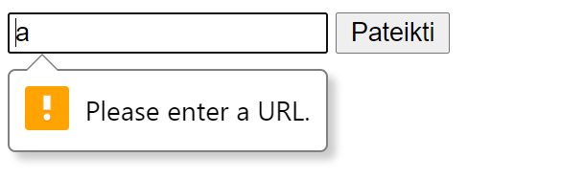
Kiti input elemento tipai (text based)
type=”url”
papildomos įvesties galimybės mobiliuosiuose
semantinė prasmė
tikrina įvestos reikšmės formatą

Slide 52
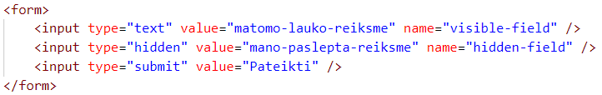

Kiti input elemento tipai (text based)
type=”hidden”
laukas nerodomas vartotojui
galima pamatyti per DevTools > Inspect Element
duomenis į serverį siunčia kaip įprastas formos elementas

Slide 53
Kiti input elemento tipai (skirti datoms ir laikui)
datos ir laiko formatai vaizduojami pagal naršyklės nustatymus
įvesties būdai ir interakcija su vartotoju skiriasi tarp naršyklių
serveriui pateikiama reikšmė nurodoma ISO 8601 formatu
2021-08-29 - trumpa versija
2021-08-29T17:27:17+00:00 - pilna versija
2021-08-29T17:27:17Z - UTC (coordinated universal time) laikas
2021-W34 - savaitė

Slide 54



Kiti input elemento tipai (skirti datoms ir laikui)
type=”date”
Naršyklės nustatymuose nustatyta
anglų kalba / lokalė
lietuvių kalba / lokalė
prancūzų kalba / lokalė

Slide 55
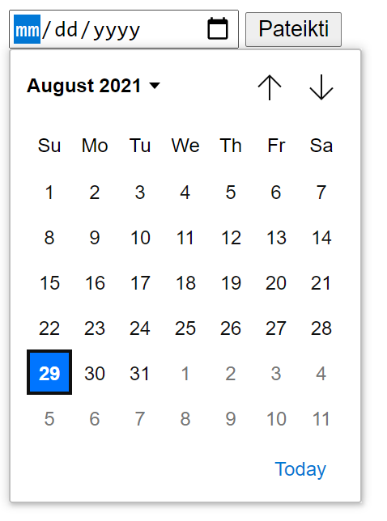
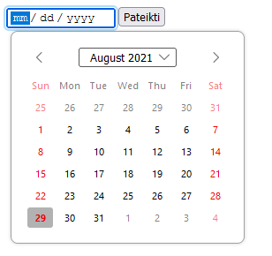
Kiti input elemento tipai (skirti datoms ir laikui)
type=”date”
Chrome
Firefox

Slide 56
Kiti input elemento tipai (skirti datoms ir laikui)
type=”date”
Pateikiant į serverį

Slide 57
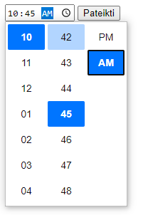
Kiti input elemento tipai (skirti datoms ir laikui)
type=”time”
%3A - :
10%3A45 - 10:45

Slide 58
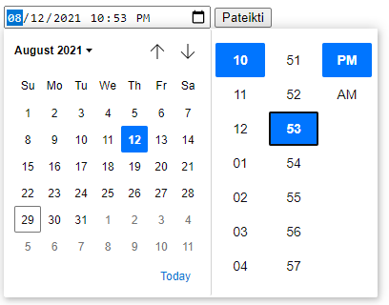
Kiti input elemento tipai (skirti datoms ir laikui)
type=”datetime-local”
leidžia įvesti ir laiką ir datą
palaikomas ne visose naršyklėse

Slide 59
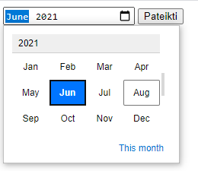
Kiti input elemento tipai (skirti datoms ir laikui)
type=”month”
leidžia įvesti mėnesio ir metų reikšmę
palaikomas ne visose naršyklėse

Slide 60
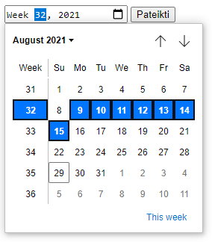
Kiti input elemento tipai (skirti datoms ir laikui)
type=”week”
leidžia įvesti metų savaitę
palaikomas ne visose naršyklėse

Slide 61


Kiti input elemento tipai
type=”checkbox”
leidžia parinkti boolean (taip / ne) tipo reikšmę
kitaip nei kitiems tipams, nustato pradinę reikšmę checked atributu

